Slide 1
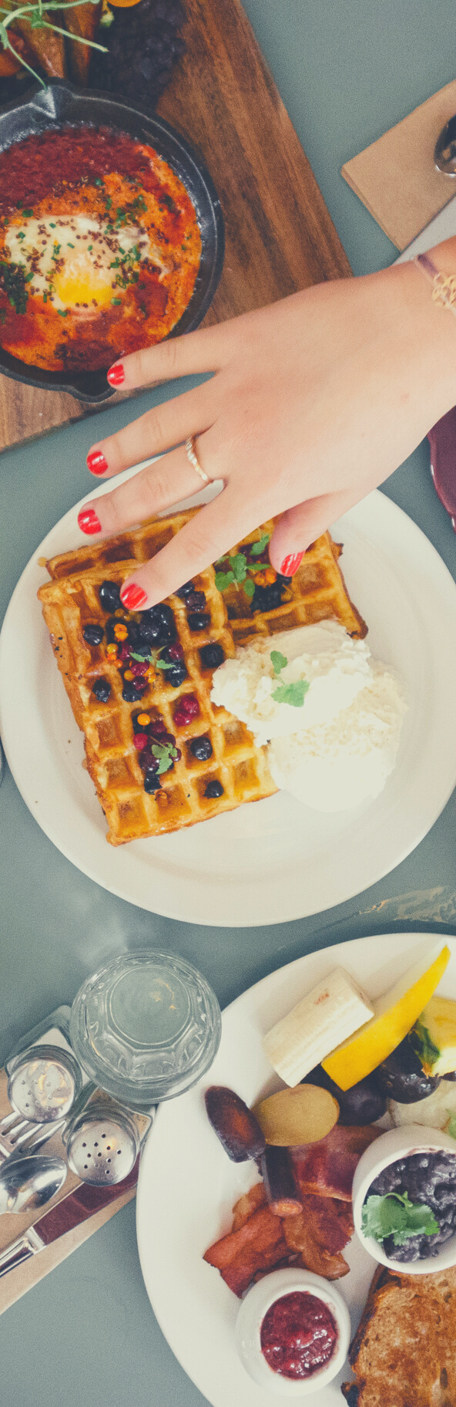
ЗАВТРАК
ПО-РОСТОВСКИ
ПОДАЕМ ЗАВТРАК ВЕСЬ ДЕНЬ
ОВСЯНЫЕ ХЛОПЬЯ И КАША
КЛАССИЧЕСКАЯ ОВСЯНКА
КАША С ЯЙЦОМ
210
210
БЛИНЫ
БЛИНЧИКИ НА КЕФИРЕ
ЯБЛОЧНЫЕ БЛИНЧИКИ
ЧЕРНИЧНЫЕ БЛИНЧИКИ
270
300
300
ВАФЛИ
ПРОСТЫЕ ВАФЛИ
ЯБЛОЧНЫЕ ВАФЛИ
ЧЕРНИЧНЫЕ ВАФЛИ
270
300
300
ЛЮБИМЫЕ ЗАВТРАКИ
ДРАНИКИ С ГОВЯДИНОЙ
ЯЙЦА БЕНЕДИКТ
БЕКОН С ЯИЧНИЦЕЙ
КОЛБАСА С ЯЙЦАМИ
420
420
330
330
НАПИТКИ
АПЕЛЬСИНОВЫЙ СОК
ЭСПРЕССО
ЛАТТЕ
МОККО
КАПУЧИНО
120
90
150
150
150

